Slide 1
Nastavna jedinica: 4.4. (A) Ulazne vrijednosti procedura
Nastavna cjelina: 4. (A) Logo
Kataloška tema: 4.4. (A) Ulazne vrijednosti procedura

Slide 2
Što su ulazne vrijednosti programa?
Ulazne vrijednosti ili varijable – omogućuju primjenu istog programa u izvršenju različitih zadataka. Npr. crtanje kvadrata različitih dužina stranica. Ulaznom vrijednost koristimo umjesto brojčane duljine stranica.
Programi s jednom ulaznom vrijednošću, programi s dvije ulazne vrijednosti – program može biti bez ulaznih vrijednosti ili s jednom i više ulaznih vrijednosti.

Slide 3
Isti program – različiti primjeri
Ulazne vrijednosti omogućuju primjenu istog programa u različitim primjerima.
Ako zamijenimo duljinu stranice zadanog lika varijablom, isti lik možemo nacrtati u više različitih duljina stranica.
Program s ulaznim vrijednostima pozivamo tako da iza naziva programa navedemo ulazne vrijednosti za varijable onim redom kako su navedene u programu.

Slide 4
Varijabilna duljina stranice
TO KVADRAT1
REPEAT 4 [FD 100 RT 90]
END
TO KVADRAT2
REPEAT 4 [FD 50 RT 90]
END
TO KVADRAT3
REPEAT 4 [FD 25 RT 90]
END
Ako pažljivo promotrimo upisane programe (KVADRAT1, KVADRAT2 i KVADRAT3) možemo zaključiti da su u svemu jednaki osim po upisanoj duljini stranice kvadrata. Također možemo reći da je stranica kvadrata varijabilne duljine.

Slide 5
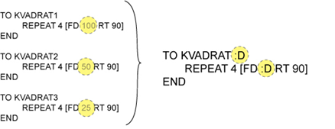
Jedan program
Ako programu dodamo ulaznu vrijednost, kojom određujemo duljinu stranice kvadrata, umjesto tri programa možemo napisati samo jedan.

Slide 6
Ulazne vrijednosti
Iza naziva programa slijedi naziv ulazne vrijednosti. Svaki program može imati više ulaznih vrijednosti pri čemu svaka vrijednost ima naziv različitih od ostalih.
Nazive ulaznih vrijednosti zajedničkim imenom nazivamo varijablama što znači da ulazna vrijednost može biti promjenjiva (varijabilna).
Varijablu označujemo jednim slovom (npr :D) ili jednom riječju (npr. :DULJINA).
Nazive ulaznih vrijednosti odnosno varijable, zamijenili smo vrijednostima za duljine stranica u programima (100, 50, 25) čime smo od tri slična programa dobili samo jedan.
Kada varijable navodimo iza naziva programa ili kada želimo pročitati (koristiti) vrijednost varijable, ispred varijable stavljamo znak : (dvotočka).

Slide 7
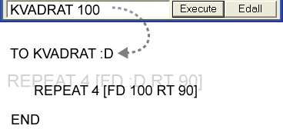
Kako izvršavamo programe s ulaznim vrijednostima?
Programe s ulaznim vrijednostima pozivamo (izvršavamo) tako da iza naziva programa navedemo ulazne vrijednosti (varijable) onim redom kojim su navedene u samom programu.

Slide 8
Trokut i šesterokut
TO TROKUT :D
RT 30
REPEAT 3 [FD :D RT 120]
LT 30
END
TO SESTEROKUT :D
REPEAT 6 [FD :D RT 60]
END

Slide 9
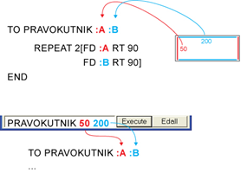
Pravokutnik
Prilikom crtanja pravokutnika također koristimo ulazne vrijednosti ali kako pravokutnik ima dvije različite duljine stranica koristit ćemo dvije ulazne vrijednosti.

Slide 10
Pojmovi
Ulazne vrijednosti ili varijable – omogućuju primjenu istog programa u izvršenju različitih zadataka. Npr. crtanje kvadrata različitih dužina stranica. Ulaznom vrijednost koristimo umjesto brojčane duljine stranica.
Programi s jednom ulaznom vrijednošću, programi s dvije ulazne vrijednosti – program može biti bez ulaznih vrijednosti ili s jednom i više ulaznih vrijednosti.

